Slide 1
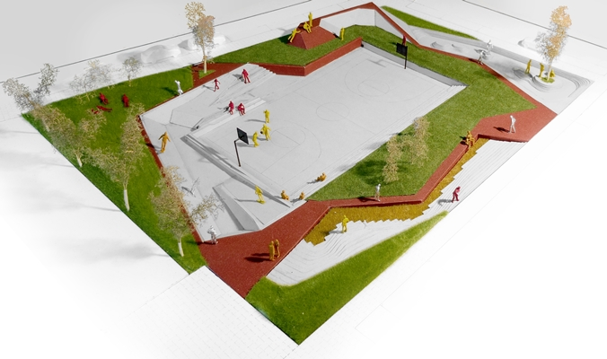
Water en energie
Inrichting van een gebied
Water in relatie tot andere opgaven
02-06-2022
Jaar 1 Periode 4
Les 3

Slide 2
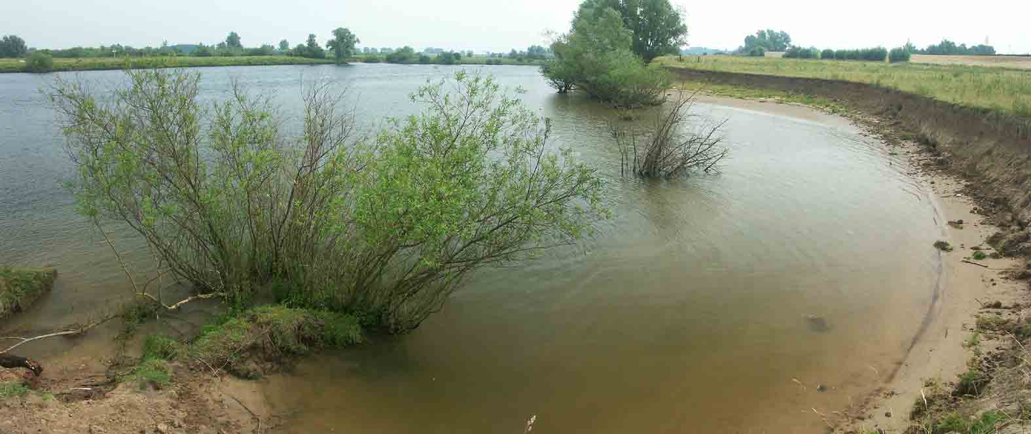
Water & Bodem

Slide 3
Carbon-farming
CO2 opslag in de bodem
Betere bodemgesteldheid gezondere bodem
Betere waterhuishouding en retentie
https://www.marincarbonproject.org/what-is-carbon-farming
https://youtu.be/08TI1RKj54g
https://youtu.be/R--oEEejJ8U
Notes:
Bij CO2-opslag wordt vaak gedacht aan opslag ondergronds of onder de zeebodem. Het opslaan van koolstof in boerenland biedt echter ook veel mogelijkheden. In het project Carbon Farming gaat Land- en tuinbouworganisatie ZLTO met zes partners werken aan de benutting van dit potentieel.
24-09-2018 17:00 | DOOR: MARTIJN VAN DER DONK
Het project Carbon Farming heeft als doel om de voedselketen te vergroenen door het opslaan van koolstof in landbouwbodems te stimuleren. Gedurende 3 jaar gaan 7 partners uit Nederland, België, Duitsland en Noorwegen met dit thema aan de slag (ZLTO, Bionext, Innovatiesteunpunt, Inagro, Thünen Institut, 3N Kompetenzzentrum en NLRØ).
Gezondere bodem
Het vastleggen van koolstof in de bodem biedt veel voordelen, zoals een vruchtbaardere en gezondere bodem van goede kwaliteit doordat voedingstoffen en water beter worden vastgehouden. Daarnaast wordt koolstof uit CO2 opgeslagen dat anders terecht komt in de atmosfeer: de veroorzaker van de temperatuurstijging op aarde.
Binnen dit project worden businessmodellen voor koolstofvastlegging ontwikkeld, getest en gevalideerd voor ketenpartners en partijen buiten de keten om hun CO2-uitstoot te compenseren. Daarnaast resulteert het project in een verhoogde bewustwording binnen de gehele keten over de potentie van koolstofvastlegging in landbouwbodems. Door de agrariër en andere betrokkenen (consumenten, producenten, retailers en beleidsmakers) te laten zien op welke manier je koolstof op kan slaan in de bodem, en welke economische en ecologische voorbeelden dit biedt, is het waarschijnlijker dat deze technieken op grotere schaal worden toegepast.

Slide 4
Opgaven voor water in relatie tot bodem
Het veiligstellen van voldoende en kwalitatief goed oppervlakte- en grondwater (gebruik van water als grondstof).
Het beschermen van het land, het landgebruik tegen wateronder- en overlast (inpassing van water in het landgebruik).
Het beheren en beheersen van de effecten van water(gebruik) op het natuurlijk systeem zoals bodemdaling en verzilting, enz.
Notes:
Opgave
Voorbeeld van relatie met water
Landbouw en voedsel
Zonder water geen landbouw en voedsel.
Landelijk gebied
Het karakter van het landelijk gebied wordt in grote delen van Nederland bepaald door de aanwezigheid van oppervlaktewater. Daarnaast liggen veel waterwingebieden in het landelijk gebied.
Klimaat
Als gevolg van de klimaatverandering veranderen de neerslagintensiteit en de neerslagfrequentie.
Energie
Water kan gebruikt worden om energie in op te slaan, dit is onder andere het geval bij warmte-koude-opslag in de bodem.
Grondstoffen
Water is een grondstof.
Stad
Water in de stad maakt de stad leefbaar, maar te veel (hemel)water in de stad wordt als probleem ervaren.
Bodemkwaliteitszorg
(Grond)water maakt onderdeel uit van de bodem en daarmee het natuurlijk systeem. Zorg voor de bodemkwaliteit betekent dus ook zorg voor de kwaliteit van het (grond)water.

Slide 5
Relatie met andere opgave
Opgave | Voorbeeld relatie met water
Landbouw en voedsel | Zonder water geen landbouw en voedsel.
Landelijk gebied | Het karakter van het landelijk gebied wordt in grote delen van Nederland bepaald door de aanwezigheid van oppervlaktewater. Daarnaast liggen veel waterwingebieden in het landelijk gebied.
Klimaat | Als gevolg van de klimaatverandering veranderen de neerslagintensiteit en de neerslagfrequentie.
Energie | Water kan gebruikt worden om energie in op te slaan, dit is onder andere het geval bij warmte-koude-opslag in de bodem.
Grondstoffen | Water is een grondstof.
Stad | Water in de stad maakt de stad leefbaar, maar te veel (hemel)water in de stad wordt als probleem ervaren.
Bodemkwaliteitszorg | (Grond)water maakt onderdeel uit van de bodem en daarmee het natuurlijk systeem. Zorg voor de bodemkwaliteit betekent dus ook zorg voor de kwaliteit van het (grond)water.

Slide 6
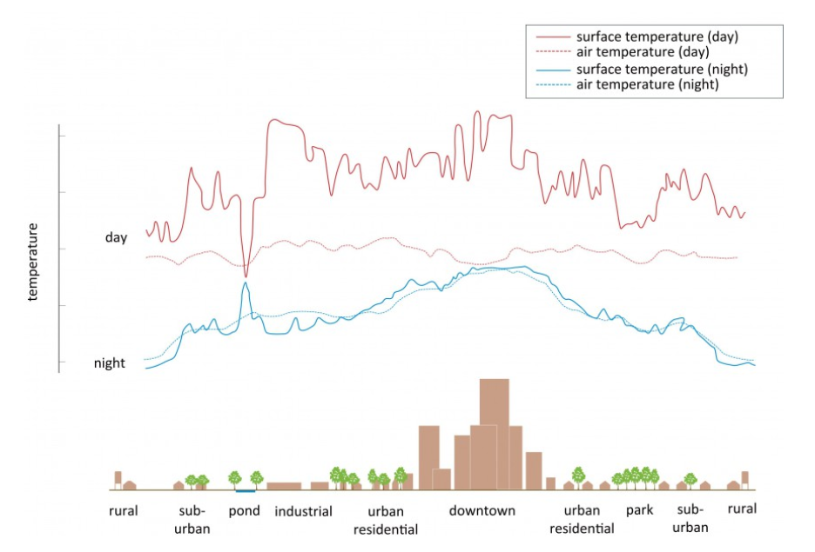
Hitte-eiland effect

Slide 7
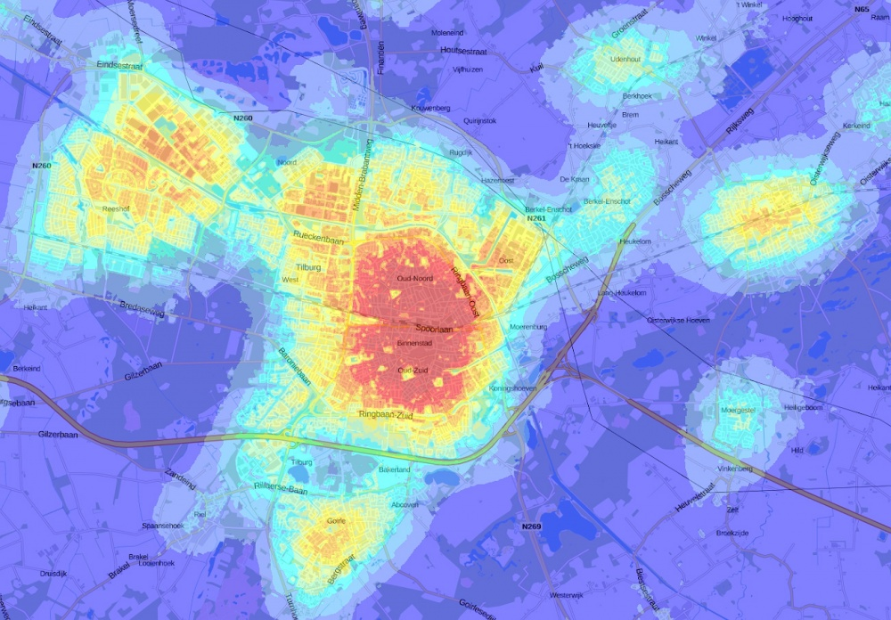
Tilburg

Slide 8
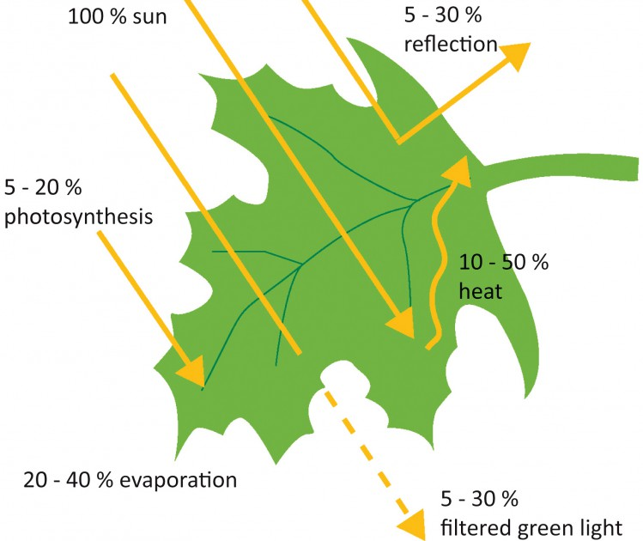
Effect van groen

Slide 9
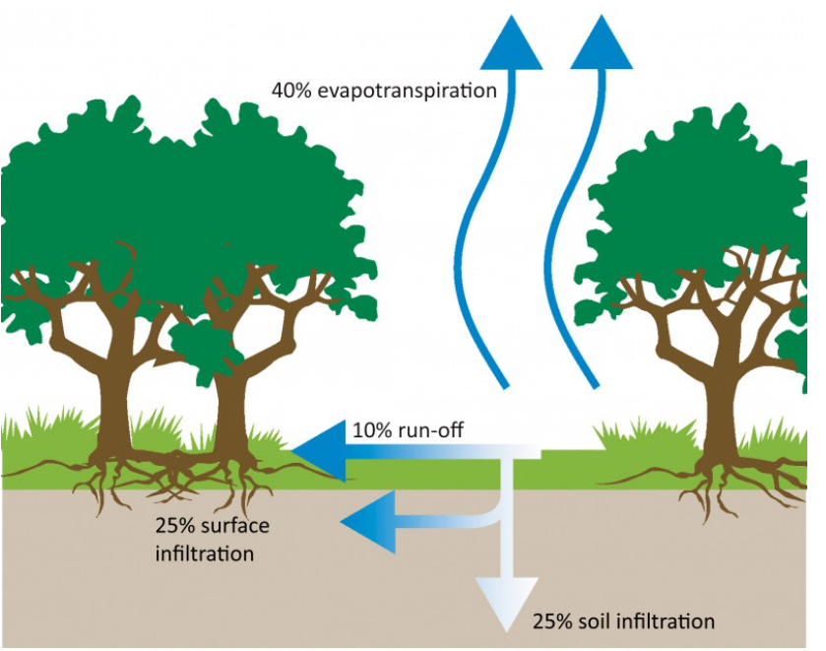
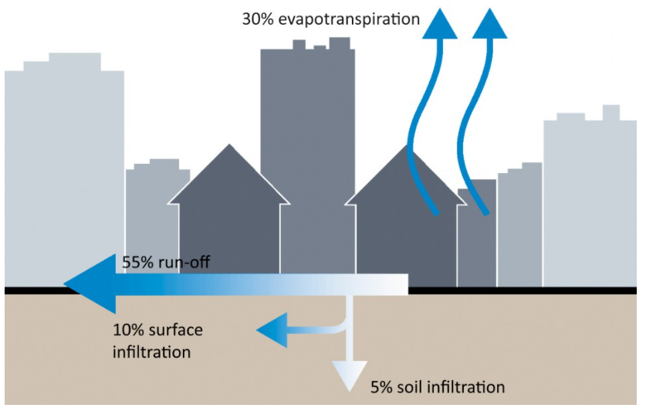
Water

Slide 10
Water in relatie tot de stad en de leefbaarheid
Bij stedelijke ontwikkeling moet er meer aandacht komen voor de maatschappelijke voordelen van groen en water. Groen en water dragen bij aan verbetering van de leefomgevingskwaliteit en de gezondheid!
Notes:
‘hitte-eiland effect’

Slide 11
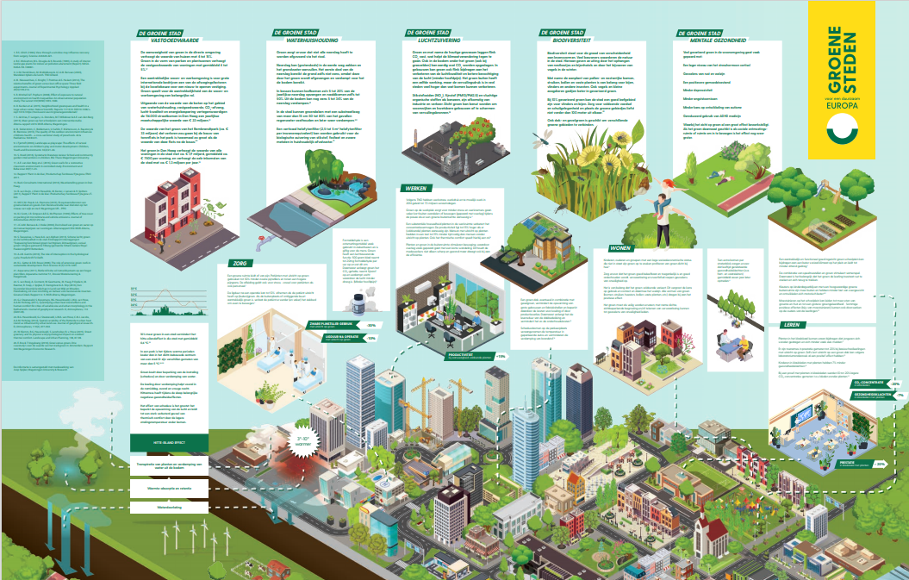
Klimaat-adaptatie en –mitigatie
Groene oplossingen voor adaptieve stad

Slide 12
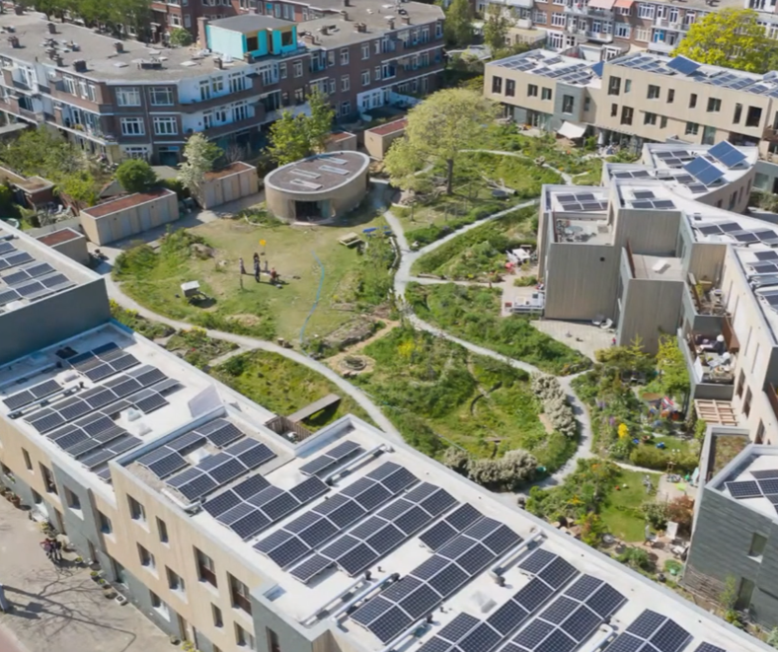
Verhoging vastgoed waarde
Groen verhoogt de waarde van huizen 4 - 15%.
Een aantrekkelijke woon- en werkomgeving is voor (internationale) bedrijven een afwegingsfactoren bij de locatiekeuze.
Voorbeeld: Het groen in Den Haag verhoogt de waarde van de woningen gemiddeld met € 7.500,-

Slide 13
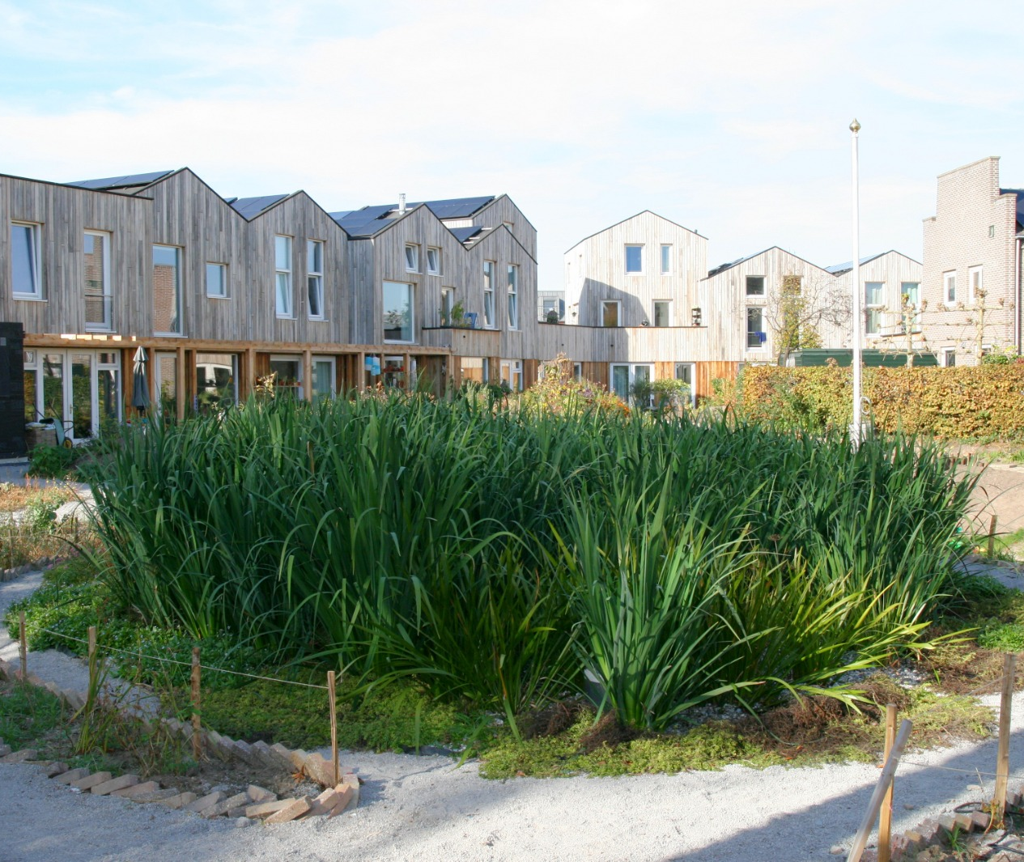
Waterhuishouding
Vermindering afvoer via riool
Uit de bodem kan tot 35% van de neerslag verdampen (bij groendaken tot 80%!)
Combineren met inzet verticaal helofytenfilters (2,5 tot 5 m2 helofytenfilter per inwonerequivalent) kan worden gebruikt voor de biologische zuivering van stikstof, fosfaat en zware metalen in huishoudelijk afvalwater.

Slide 14
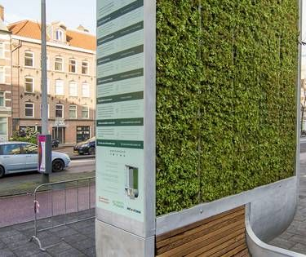
Luchtzuivering
Groen en met name de houtige gewassen leggen CO2 vast (in hout & bodem)
Ook luchtkwaliteit en luchtvochtigheid met groen binnen draagt bij aan binnenhuis-klimaatadaptatie
Dicht groen kan benut worden om woonwijken en kwetsbare gebouwen af te schermen van vervuilingsbronnen in de lucht.

Slide 15
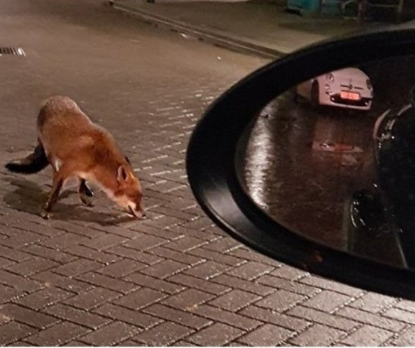
Biodiversiteit
Gevarieerd stedelijk groen biedt ruimte aan insecten, vogels en kleine zoogdieren.
De groene gebiedjes liefst niet verder dan 100 meter uit elkaar. (‘Stepping Stones’)

Slide 16
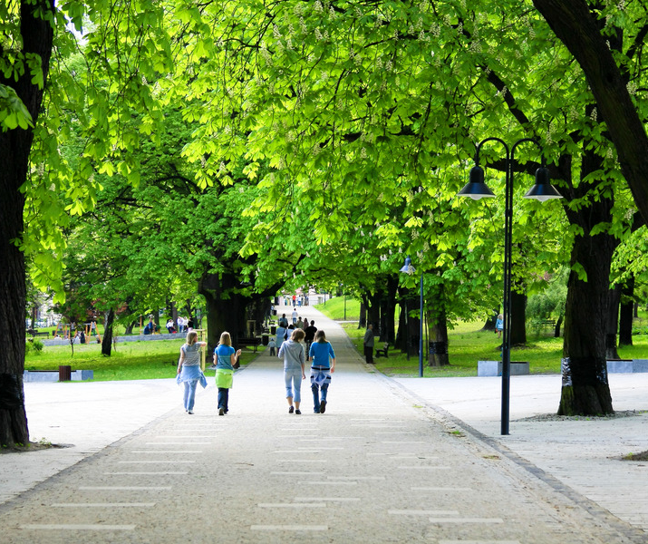
Mentale gezondheid
Veel (zicht op) gevarieerd groen:
  Een lager niveau van het stresshormoon cortisol
  Gevoelens van rust en welzijn
  Een positievere gemoedstoestand
  Minder depressiviteit
  Minder angststoornissen
  Minder kans op ontwikkeling van autisme
  Gereduceerd gebruik van ADHD medicijn
Als het groen ook geschikt is voor ontmoeting en recreatie dan is het effect nog groter.

Slide 17
Zorg, wonen, werken en leren
Zorg
Reductie gebruik pijnstillers (-30%) en stress
10% afnemen opnameduur
Stimuleert beweging van patiënt
Werken
Bevordert kort buiten wandelen en reductie van stress.
Toename productiviteit tot 15%
Toename thermische comfort.
Wonen
Voldoende gevarieerd groen vergroot het gebruik en daarmee het welzijn
10 extra bomen per stratenblok: leeftijd gerelateerde gezondheidsklachten treden 7 jaar later op
Leren
In school reductie gezondheidsklachten (-7%), reductie CO2-gehalte (10-20%), toename prestaties (20%)
Schoolplein: stimuleert samenspel, minder overgewicht en betere motorische ontwikkeling bij peuters. Moestuin op school kan leiden tot meer eten van groente & fruit. Kan doorwerken op ouders.

Slide 18
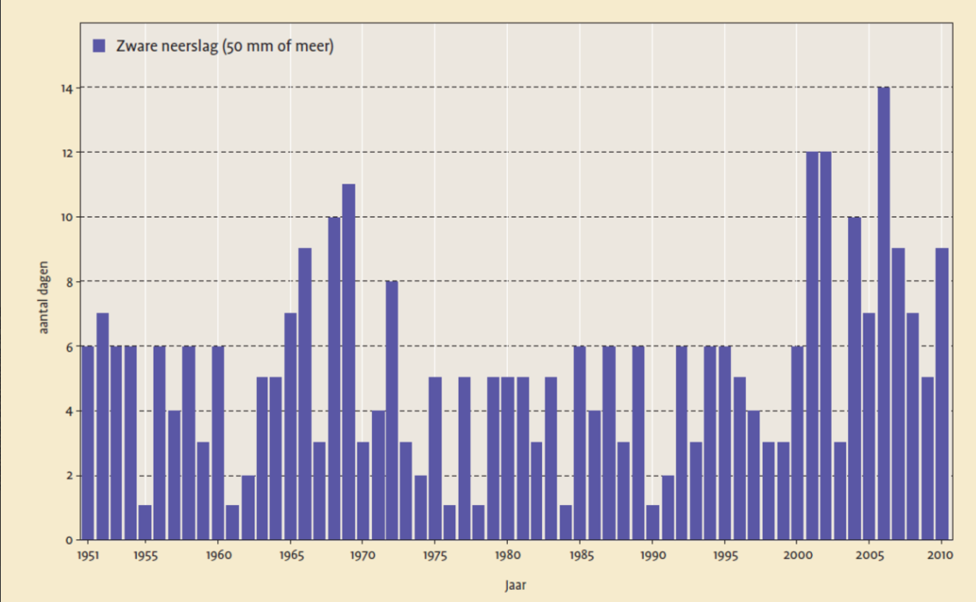
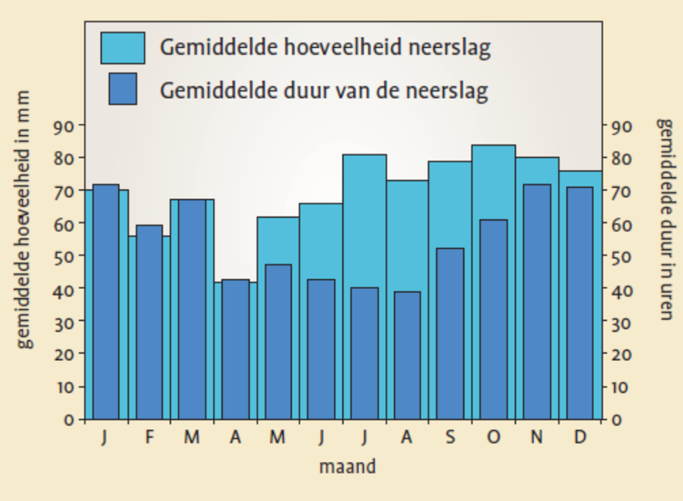
Nog even herhalen, hoeveel regen valt er eigenlijk?
Hoeveel regen valt er in Nederland gemiddeld in een jaar?
800 mm!! is 80 cm, is 8 decimeter, is 0,8 meter
In de zomer regent het harder…
Het regent steeds vaker hard…

Slide 19
Hoe kunnen we omgaan met teveel water in de stad?
Kijk naar het Harmoniepark, wat is er gedaan om met regenwater om te gaan?
Probeer door middel van deskresearch uit te vinden wat de gemeente doet om water in de stedelijke omgeving op te vangen.
Gebruik https://www.rainproof.nl/ of Klimaatwarenhuis of thegreencities als bron en zoek drie maatregelen uit die je in het Harmoniepark kan toepassen.

